Slide 1

Map & set
Сергей Савчук software engineer
Сложные структуры данных

Slide 2

Map
Объекты для хранения именованных коллекций

Slide 3

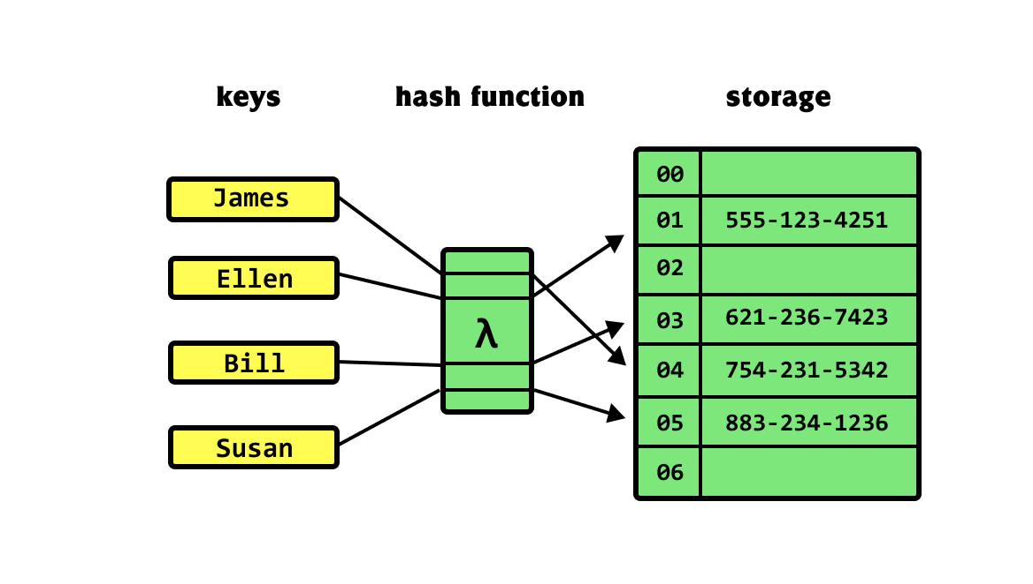
Map
Коллекция ключ/значение, как и Object. Но основное отличие в том, что Map позволяет использовать ключи любого типа.
Основные операции
new Map(iterable) – создает коллекцию.
map.set(key, value) – записывает по key значение value.
map.get(key) – возвращает значение по key или undefined.
map.has(key) – возвращает true если key присутствует или false.
map.delete(key) – удаляет элемент по key.
map.clear() – очищает коллекцию.
map.size – возвращает количество элементов в коллекции.

Slide 4
Weack map
Если мы используем объект как ключ в Map, то до тех пор, пока существует Map, также будет существовать и этот объект. Он занимает место в памяти и не может быть удалён сборщиком мусора.
В Weack Map ключи должны быть обьектами.
Основные операции
new WeackMap(iterable) – создает коллекцию.
map.set(key, value) – записывает по key значение value.
map.get(key) – возвращает значение по key или undefined.
map.has(key) – возвращает true если key присутствует или false.
map.delete(key) – удаляет элемент по key.

Slide 5
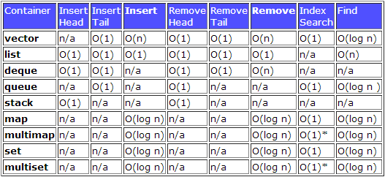
Сложность операций
Скорость операций - статейка на habr

Slide 6

Вывод
MAP напоминает object но у него есть преимущества:
Размер — карты имеют свойство size, в то время как объекты не имеют встроенного способа получения размера.
Итерация — карты являются итерируемыми, а объекты нет.
Гибкость — карты могут содержать любой тип данных (примитивы или объекты) в качестве ключа для значения, а объекты могут хранить только строки.
Упорядоченность — карты сохраняют порядок добавления, а объекты не имеют гарантированного порядка.

Slide 7
set
Коллекция уникальных значений

Slide 8
set
концептуально больше походит на массив, а не объект, поскольку он представляет собой список значений, а не пар ключ/значение.
Основные операции
new Set(iterable) – создает коллекцию.
set.add(value) – добавляет value.
set.has(value) – возвращает true если key присутствует или false.
set.delete(value) – удаляет элемент по key.
set.clear() – очищает коллекцию.
set.size – возвращает количество элементов в коллекции.

Slide 9
Weack set
Коллекция WeakSet ведёт себя похоже:
Она аналогична Set, но мы можем добавлять в WeakSet только объекты (не примитивные значения).
Объект присутствует в множестве только до тех пор, пока доступен где-то ещё.
Основные операции
new WeackSet(iterable) – создает коллекцию.
set.add(value) – добавляет value.
set.has(value) – возвращает true если key присутствует или false.
set.delete(value) – удаляет элемент по key.

Slide 10
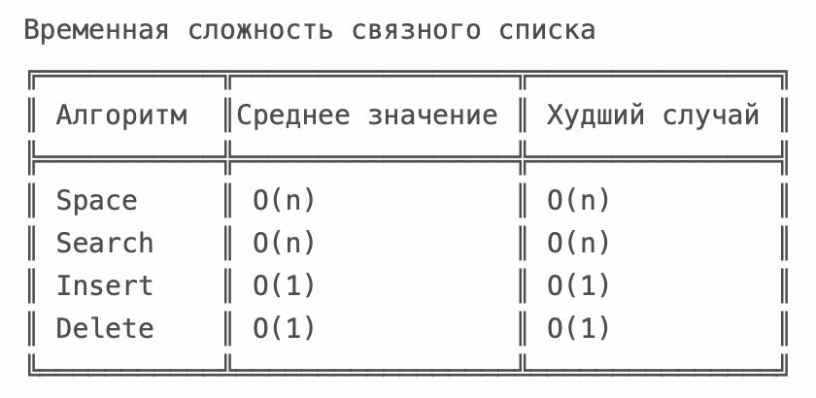
Сложность операций

Slide 11
вывод
SET
можно использовать для поиска идентичных, пересекающихся и отличных элементов двух наборов данных.

Slide 12
THANK YOU
WOODGROVE BANK
Map & Set
Weak Map & Weak Set
Garbage collector

